Slide 1
机器学习与模式识别 第1讲 绪论
2020~2021学年

Slide 2
绪论
一、机器学习是什么
二、课程学习说明
三、实验环境介绍
四、数学基础提要

Slide 3
一、机器学习是什么
大多数人听到“机器学习”这个词，脑海中会浮现出一个机器人：可能是一个可靠的管家，也可能是一个致命终结者
但是机器学习已经不仅仅只是一个未来幻想了，它已经实实在在地存在了。在某些应用领域，如印刷体字符识别，已经存在了几十年
第一个真正成为主流并改善了亿万人民网络生活的机器学习应用，是20 世纪90 年代席卷全世界的垃圾邮件过滤软件。现在，我们几乎不再需要手动标记垃圾邮件了
随后，数以百计的机器学习与人工智能应用进入我们的工作与生活，主要是作为那些人们经常使用的产品和功能的能力支持，包括推荐系统、语音搜索，以及诸多不为人知的军事应用
机器学习的应用大家都听说很多，我们还是先看一个例子

Slide 4
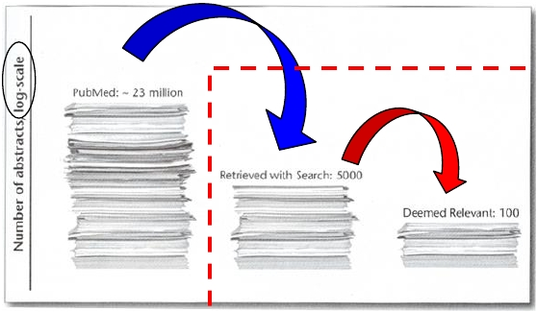
文献筛选
在“循证医学”（evidence-based medicine）中，针对
特定的临床问题，先要对相关研究报告进行详尽评估
人工找出值得全文审读
的文章
[C. Brodley et al., AI Magazine 2012]

Slide 5
文献筛选
在一项关于婴儿和儿童残疾的研究中，美国Tufts医学中心筛选了约 33,000 篇摘要。尽 管 Tufts医 学 中 心 的 专 家 效 率很高，对每篇摘要只需 30 秒钟，但该工作仍花费了 250 小时
每项新的研究都要重复这一麻烦的过程。需筛选的文章数在不断增长

Slide 6
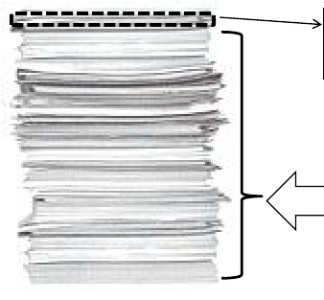
文献筛选
为了降低昂贵的成本, Tufts医学中心引入了机器学习技术
邀请专家阅读少量摘要，
标记为“有关”或 “无关”
对是否“有关”
进行预测
分类模型
人类专家只需阅读 50 篇摘要，系统的自动筛选敏感度就达到 93%
人类专家阅读 1,000 篇摘要，则系统的自动筛选敏感度可达到 95%
(人类专家以前需阅读 33,000 篇摘要才能获得此效果)

Slide 7
机器学习是什么？
机器学习是关于如何让机器可以更好地处理某些特定任务的一组技术与理论，它主要从数据中学习，侧重建立基于相关关系或协变关系的预测模型，不寻求建立基于理论知识或物理机制的解释模型。
机器学习算法具有一定的自我更新和环境适应性，其中的模型参数和判断规则，可以根据确定的最优性目标进行调整。
机器学习主要为其他数据应用系统提供能力部件，不仅能提升原有数据的应用效能，还有可能发现数据中以前没有观察到的新结构或新模式。

Slide 8
机器学什么？机器怎么学？
机器学习学什么？
学习 代表性数据 中的 感兴趣量与可观测量
之间有意义的结构和关系，以便用于预测
如果我下载一份维基百科的全部内容副本到我的电脑上，我的电脑能学到什么？ 会变得更聪明吗？
在开始探索机器学习新大陆之前，先来看看地图，了解一下主要地区和显著地标：
有监督式与无监督学习
在线学习与批量学习
基于实例的与基于模型的学习
机器学习与传统编程技术有什么不同？

Slide 9
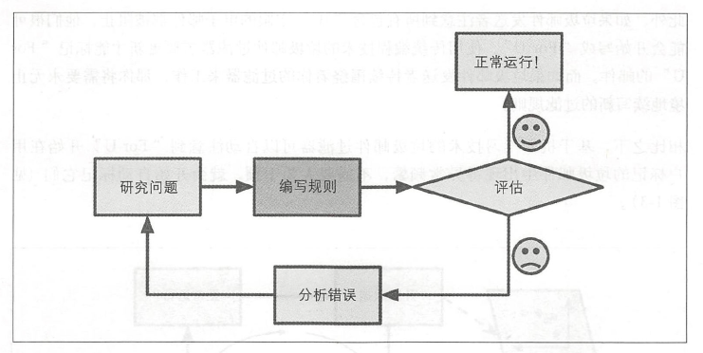
使用传统编程技术的算法软件编制流程
使用传统编程技术编制垃圾邮件过滤软件
先看看垃圾邮件通常长什么样。可能会注意到某些单词或用语（比如“信用卡”“免费”等字眼）在这类邮件中出现频率非常高
为发现的每个模式编写检测算法，如果检测到一定数量的模式，程序会将其标记为垃圾邮件
测试这个程序，不断重复前两个步骤，直到它变得足够好
传统编程技术

Slide 10
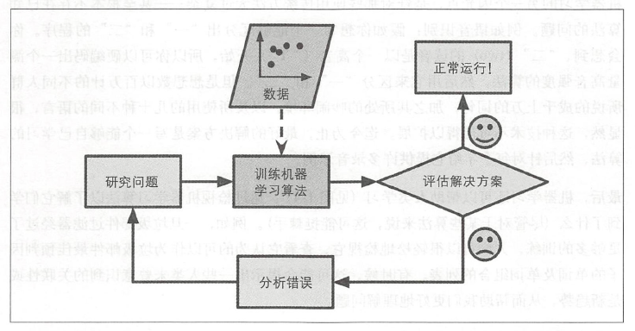
使用机器学习技术的算法软件编程过程
基于机器学习技术编制垃圾邮件过滤软件
通过对比垃圾邮件样例和常规邮件样例，自动检测垃圾邮件中异常频繁的单词模式，自动学习哪些单词和短语可以作为垃圾邮件的预测因素。这样的程序要简短得多，易于维护，并且可能还更准确。
机器学习技术

Slide 11
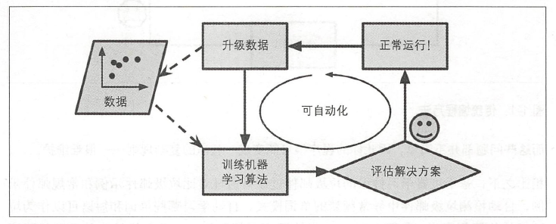
采用机器学习技术编程的优点
基于机器学习技术的邮件过滤器能自动地注意到“免费”“For U”等单词，在用户标记的垃圾邮件中出现得异常频繁，无需人工干预，软件会自动标记这些特征词汇
机器学习技术编制的垃圾邮件过滤器能自动识别频繁出现的单词，自动升级特征数据和判断规则，提升算法的识别能力

Slide 12
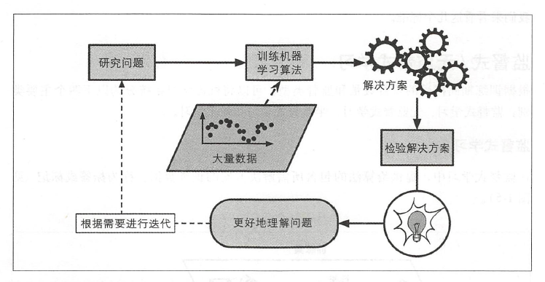
采用机器学习技术编程的优点
机器学习还可以帮助人类学习： 例如， 一旦垃圾邮件过滤器经过了足够多的训练，就可以查看软件认定的、可以作为垃圾邮件最佳预测因子的单词及其组合。有时，这可能会揭示出一些人们以前未曾意识到的关联性或新趋势，从而帮助我们更好地理解问题

Slide 13
机器学习系统的构建：先学习(拟合)、后应用(预测)
学习：机器学习算法拟合训练数据，得到预测模型
预测：根据预测模型，对新数据的响应变量做预测

Slide 14
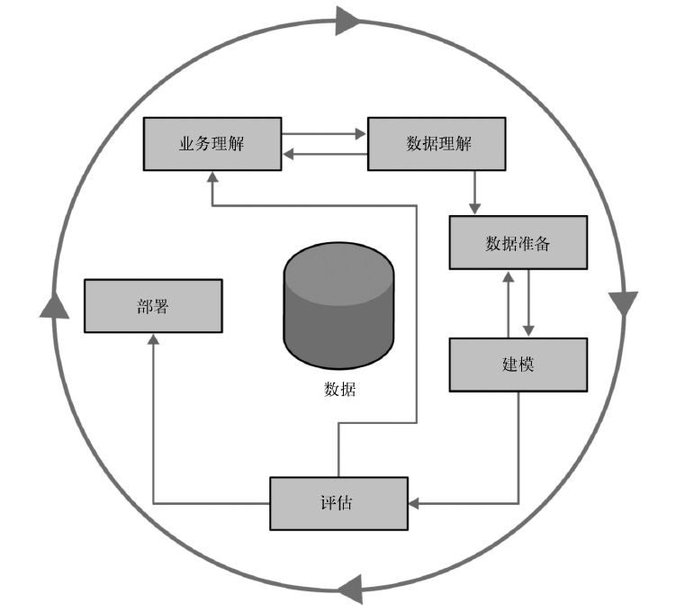
机器学习系统的应用：数据挖掘主要业务流程

Slide 15
机器学习技术在应用中的优势
对于那些现有解决方案需要大量手动调整或者是规则列表超长的问题：通过机器学习算法可以简化代码，提升执行表现
对于传统技术手段无法解决的复杂问题：通过机器学习技术一般可以找到一个更好的解决方案
对于环境波动和迁移：机器学习技术可以适应新的数据
对于数据分析与挖掘：机器学习技术能从海量数据中获得洞见

Slide 16
机器学习技术与系统的种类
机器学习技术分类(I)： 是否有带分类标记的样本（样例）
有监督学习、无监督学习、半监督学习、强化学习
机器学习技术分类(II)：是否能动态进行增量学习
在线学习、批量学习
机器学习技术分类(III)：是简单地将待分类数据点和已知数据点进行匹配，还是像科学与工程中常见的那样，对训练数据进行模式检测，然后建立一个预测模型
基于样例的学习、基于模型的学习
各分类之间并不互斥，可以按合适的方式进行组合。例如，现在比较先进成熟的垃圾邮件过拮器，可能是使用深度神经网络模型对垃圾邮件和常规邮件进行分类训练，完成动态学习。这使其成为一个在线的、基于模型的、监督式学习系统

Slide 17
第1种分类：有监督学习、无监督学习、强化学习

Slide 18
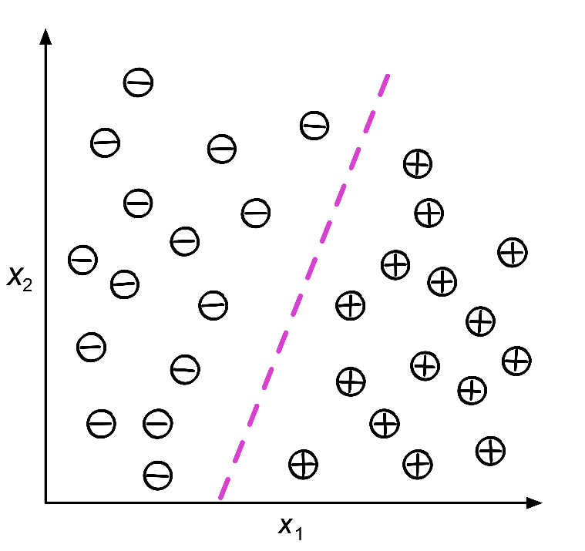
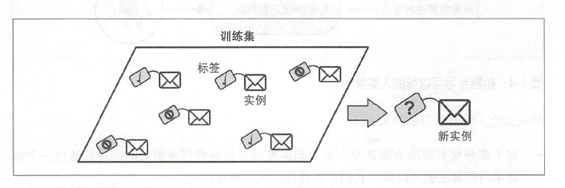
有监督学习：分类（类别预测）
分类任务

Slide 19
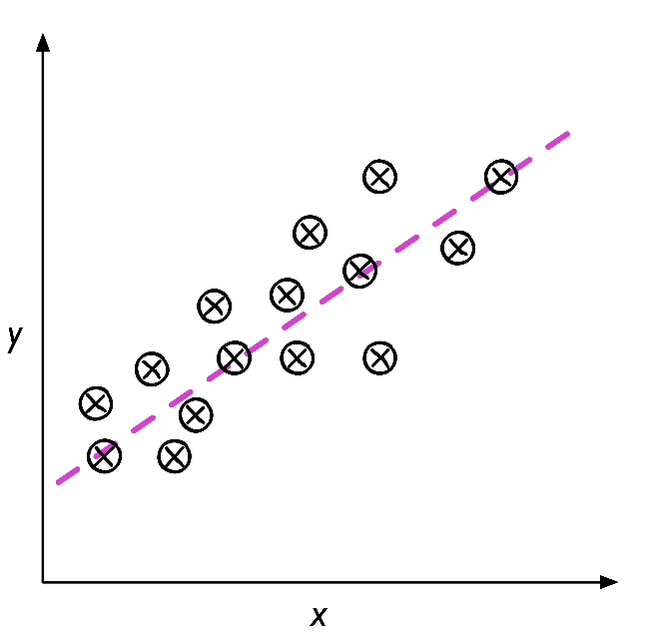
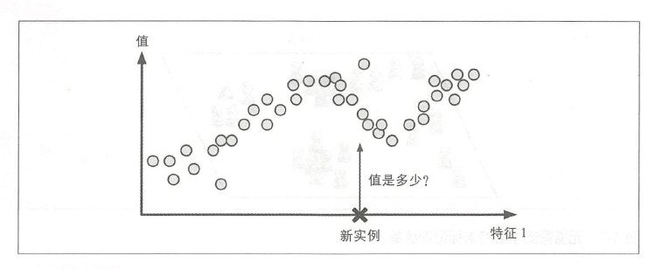
有监督学习：回归（数值预测）
回归任务

Slide 20
一些典型的有监督学习算法
K-近邻算法（K-Nearest Neighbors)
线性回归（Linear Regression)
逻辑回归（Logistic Regression)
支持向量机（Support Vector Machines, SVM)
决策树和随机森林（Decision Trees & Random Forests)
神经网络（Neural Networks）

Slide 21
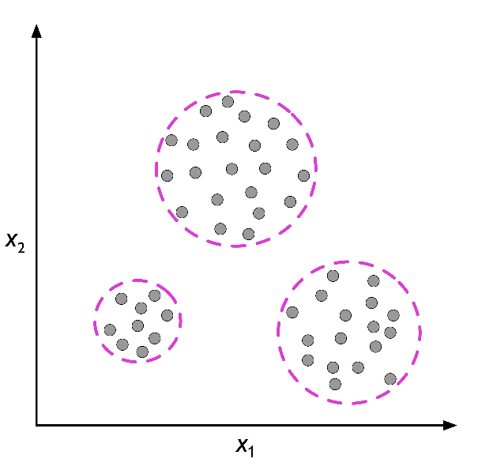
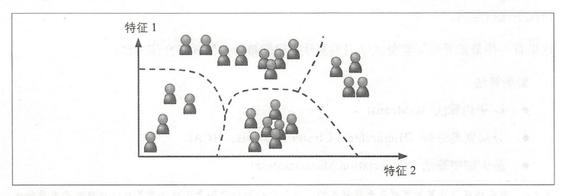
无监督学习：聚类分析
聚类分析

Slide 22
无监督学习：线性降维（PCA）
投影到C₁轴
投影到虚线
投影到C₂轴
PCA是迄今为止最流行的降维算怯
先找出第1主轴，投影数据的方差最大
再找出第2主轴：投影数据的方差次之
（第2主轴应该与第1主轴“正交”）

Slide 23
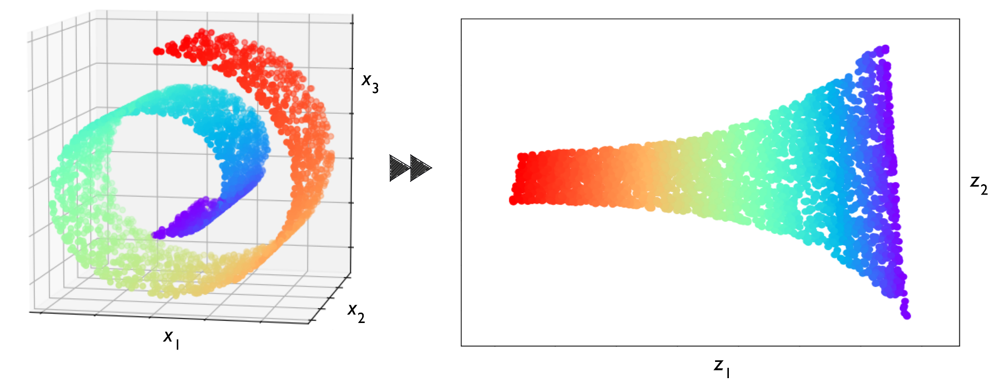
无监督学习：非线性降维（局部线性嵌入）
局部线性嵌入：一种流形学习技术
对高维空间的流形，先计算每个点与其邻域点的距离信息，
在向低维空间投影时，最大程度保持这种局部距离信息。
LLE能有效实现，前提是高维空间的数据是本质低维的

Slide 24
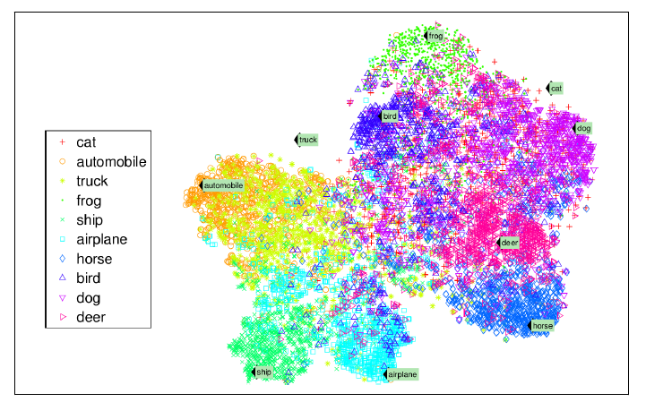
无监督学习：探索性数据分析（可视化）
－个可视化示例，突显了各种语义簇

Slide 25
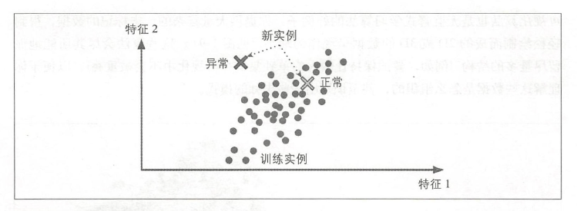
无监督学习：异常检测
异常检测

Slide 26
一些典型的无监督学习算法
聚类算法
K-均值聚类（K-Means)
层次聚类分析（Hierarchical Cluster Analysis)
概率聚类分析（Probabilistic Cluster Analysis）
降维算法
主成分分析（PCA)
核主成分分析（K-PCA)
局部线性嵌入（LLE) 其他：IsoMap，MDS
关联规则学习算法
Apriori
Eclat

Slide 27
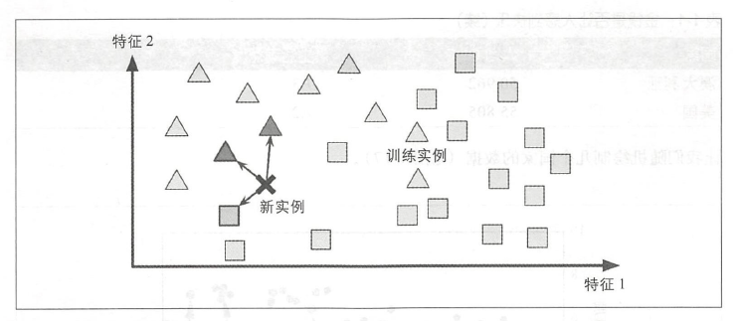
第2种分类：基于样例的学习
系统先完全记住学习样例（example），然后通过某种相似度量方式，将其泛化到新的实例（instance）（对新实例进行分类或回归）
基于样例的学习

Slide 28
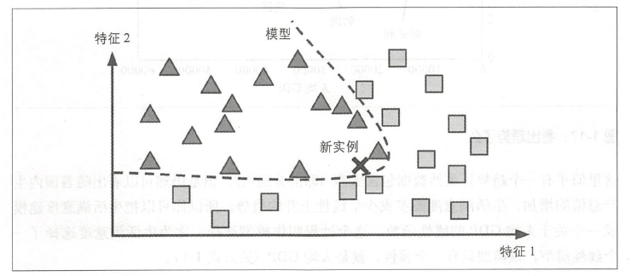
第2种分类：基于模型的学习
从样例中构建出 ：或者 能生成这些样例数据的模型（生成式模型），或者 能基本反映这些样例中存在的某些数量关系（特征与标签）的模型（判别式模型），然后使用这些模型进行预测（数值回归和标签分类）
基于模型的学习

Slide 29
基于模型的学习：示例
基于模型的回归问题：金钱能否使人感到快乐？
部分国家国民生活满意度与人均GDP的散点图

Slide 30
基于模型的学习：示例
简单线性回归模型：金钱似乎能使人感到快乐！
国民生活满意度与人均GDP的“关系”

Slide 31
机器学习的主要挑战 1：训练数据的数量不足
由于构建机器学习技术的主要任务是选择一种学习算法，并对某些数掘进行训练，所以可能出现的问题不外乎是“坏算法”和“坏数据”。让我们先从坏数据开始
训练数据的数量不足
要教一个咿呀学语的小朋友什么是苹果，你只需要指着苹果说“苹果”（重复这个过程几次）就行了，然后孩子就能够识别各种颜色和形状的苹果了，样例教学的典型。简直是天才！
机器学习还没达到这一步，大部分机器学习算法需要大量的数据才能正常工作。即使是最简单的问题，可能也需要成千上万个样例，而对于诸如图像识别或语音识别等复杂问题，机器可能需要上千万个样例（除非你可以重用现有模型的某些部分）

Slide 32
机器学习的主要挑战 2：训练数据不具代表性
训练数据不具代表性
为了很好地实现向新数据的推广与泛化，重要的是，对于将要泛化的新实例来说， 建模用的训练数据一定要非常有代表性。不论你使用的是基于样例的学习还是基于模型的学习，都是如此
例如，前面我们用来训练线性模型的国家数据集并不具备完全的代表性，有部分国家的数据缺失，下页图中显示了补充缺失国家／地区信息之后的数据表现
如果用这个新的数据集训练线性模型，将会得到图中的实线，而虚线表示旧模型。添加部分缺失数据不仅显著地改变模型，也清楚地说明，这种线性模型可能永远不会那么准确
看起来，某些非常富裕的国家井不比中等富裕国家幸福（事实上，看起来甚至是不幸福）。反之， 一些贫穷的国家也似乎比许多富裕国家更加快乐

Slide 33
机器学习的主要挑战 2：训练数据不具代表性
使用更具代表性数据后的线性回归模型
使用不具代表性的训练集拟合出的模型难以做出准确预测
使用具有代表性的训练集，说起来容易做起来难：
如果样本集太小，将会出现采样噪声（非代表性数据被选中），容易导致模型过拟合
即便是有大样本量数据，如果采样方式欠妥，同样可能导致非代表性数据集， 这就是所谓的采样偏差问题

Slide 34
机器学习的主要挑战 3：训练数据的质量差
如果训练集充满了错误、异常值和噪声（例如，差质量的测量产生的数据），系统将更难检测到底层模式，更不太可能表现良好。所以花时间来清理训练数据是非常值得的投入
事实上，大多数数据科学家都会花费很大一部分时间来做这项工作。如果样本集太小，将会出现采样噪声（非代表性数据被选中）
数据异常：如果某些实例明显是异常情况，要么直接将其丢弃，要么尝试手动修复错误
数据缺失：如果某些实例缺少部分特征（例如， 5% 的顾客没有指定年龄），你必须决定是整体忽略这些特征，还是忽略这部分有缺失的实例，又或者是将缺失的值补充完整（例如，填写年龄值的中位数）

Slide 35
机器学习的主要挑战 4：无关特征，互相关特征
Garbage in, garbage out
当训练数据中包含较多与目标变量有关的 (Relevant)特征，以及较少的与目标变量无关的 (Irrelevant) 特征，系统才能够有效学习。同时，各特征之间要尽可能减少互相关(Correlation)
互相关特征：是指样本中的某些特征可以由其他特征，或者部分地，或者完全地表达出来
特征的多重共线性：是互相关特征的极端情况，指某些特征可表达为其他特征的线性组合，导致算法极不稳定
一个机器学习项目成功的关键是：提取出一组好的特征子集，用于训练模型，这个工作叫特征工程，主要有以下几点：
特征理解与选择：从现有特征中选择出最有效的特征
特征清洗与增强：删除和填充含缺失值的数据，最大化数据价值
持征提取与转化：将现有特征进行整合，产生更为有效的特征
特征构建与学习：通过新数据创造新特征，或学习出新特征

Slide 36
机器学习的主要挑战 5：拟合数据过度（过拟合）
假设你正在国外旅游，被出租车司机狠宰了一刀，你很可能会说，那个国家的所有出租车司机都是强盗。过度概括是我们人类常做犯的错误。
图中是对前面的的生活满意度数据，用高阶多项式进行的模型拟合，这是一个明显的与训练数据过拟合的模型。虽然它在训练数据上的表现比简单的线性模型要好得多，但是你真的相信它的预测是合理的吗？
模型过拟合

Slide 37
机器学习的主要挑战 5：拟合数据过度（过拟合）
蓝色虚线：代表一开始的原始模型，也就是缺失部分国家的数据时拟合的模型
红色虚线：代表用所有国家数据拟合出的第二个模型：
蓝色实线：代表的模型与第一个模型使用的训练数据相同，但是应用了模型正则化。可以看出通过正则化使得模型具有较小的斜率，虽然这略微降低了模型与训练数据的匹配程度，但是能更好地泛化到新的实例

Slide 38
机器学习的主要挑战 5：拟合数据过度（过拟合）
过拟合 是指在建模过程中，模型完美适应于训练集数据，从而牺牲对新数据点的预测能力的一种倾向
当模型相对于训练数据过于复杂时，容易发生过拟合
过拟合问题可能的解决方案有
减少模型参数（人工手动）
优化模型特征（特征工程）
约束模型参数（对复杂性进行惩罚的正则化）
增加训练数据（增加过拟合难度）
改善数据质量（修复数据错误，填补数据缺失，清除异常数据）

Slide 39
机器学习的主要挑战 6：数据拟合不足（欠拟合）
欠拟合 与过拟合相反：模型太过简单，没有学习到数据中的真实结构，难以做出有效可用的预测
例：用线性模型来表达生活满意度与人均GDP的关系，属于拟合不足；现实情况远比这个简单模型要复杂得多。所以，即便对于用来训练模型的样例， 该模型产生的预测都会有很多是不准确的
解决欠拟合问题主要有以下一些方式：
选择一个带有更多参数、更强大的模型（复杂化模型）
通过特征变换，为学习算法提供更好的特征集（特征工程）
放松对模型的约束（降低复杂度正则项的惩罚因子值）

Slide 40
回顾性小结
机器学习系统有很多类型：有监督的和无监督的， 批量的和在线的， 基于样例的和基于模型的，等等
一个机器学习项目，包括从训练集中采集数据，然后将数据交给学习算法来计算等过程
如果算法是基于模型的，它会调整一些参数来将模型适配于训练集（即对训练集本身做出很好的预测），然后算住就可以对新的场景做出合理的预测
如果算法是基于实例的，它会记住这些样例，并根据相似度来对新的实例进行泛化
如果训练集的数据太少，数据代表性不够，包含太多噪声或者是被一些无关的特征或互相关特征污染，系统将不会很好地工作。最后，模型既不能太简单（这会导致欠拟合），也不能太复杂（这会导致过拟合）

Slide 41
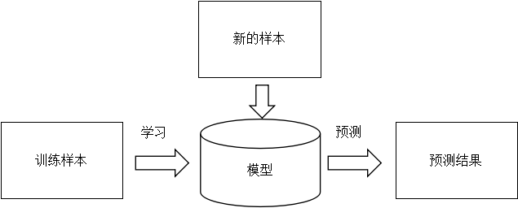
机器学习任务的一般流程
机器学习任务的一般流程

Slide 42
什么是机器学习——网络定义
【维基百科】机器学习是近20多年兴起的一门多领域交叉学科，涉及概率论、统计学、逼近论、最优化、算法复杂度理论等多门学科。机器学习理论关注可以实现的，行之有效的学习算法，关注分析设计可以计算机可以自动“学习”的算法。机器学习算法是一类对数据进行分析获得模式的数量规律，并利用这些规律对未知数据进行预测的算法。机器学习算法涉及了大量概率与统计学理论，机器学习与统计推断学联系尤为密切，也被称为统计学习理论

Slide 43
什么是机器学习——网络定义
【百度百科】机器学习是一门多领域交叉学科，涉及概率论、统计学、逼近论、凸分析、算法复杂度理论等多门学科。专门研究计算机怎样模拟或实现人类的学习行为，以获取新的知识或技能，重新组织已有的知识结构使之不断改善自身的性能。它是人工智能的核心，是使计算机具有智能的根本途径。
机器学习是一门人工智能科学，主要研究如何在经验学习中改善人工智能各种算法的性能
机器学习是对能通过经验自动改进的计算机算法的研究
机器学习是用数据或以往的经验，以此优化计算机程序的性能标准

Slide 44
模式识别
模式识别：是研究分类识别理论与方法的一门学科，其研究目标是，建造能自动进行事物识别与分类的智能机器系统，以代替人工分类与识别工作。
机器学习：是指从有限的观测数据中学习出具有一般性规律，并利用这些规律对未知数据进行预测的一门学科。机器学习问题在早期的工程领域也被称为模式识别，但模式识别更偏向于具体的应用任务。
学科性质：既是人工智能领域的重要研究分支，也是实现机器智能所必不可少技术手段；综合性、交叉性很强。
理论基础：线性代数、概率论、数理统计、矩阵计算、最优化方法、计算机科学，乃至认知科学等。
应用领域：字符识别（手写、印刷）、图像识别（指纹、人脸、车牌）、语音识别、信息推荐、文本分析、工业检测、 故障诊断、医疗诊断、网络安全、信用卡欺诈检测等。

Slide 45
模式识别方法的分类
模式识别：按理论基础划分
统计模式识别：以模式特征的概率分布为基础进行统计分析
结构模式识别：以形式语言理论对模式的结构特征进行分析
模糊模式识别：以模糊数学理论与方法进行的模式分类
神经网络模式识别：以人工神经网络理论与方法为基础
人工智能模式识别：以逻辑推理与专家系统理论为基础
统计模式识别：按任务类型划分
聚类分析（Clustering Analysis）——简称：聚类
简单聚类方法：最大最小距离法
层次聚类方法：分裂式、凝聚式
动态聚类方法：C-均值，ISODATA
判别分析（Discriminatory Analysis）——简称：分类
几何分类法（判别函数分类法）：线性、分段线性、二次、支持向量机
概率分类法（统计决策分类法）：判别式Discriminative、生成式Generative
近邻分类法（几何分类法和概率分类法的一种融合方法）

Slide 46
模式识别简要历史
1950年代Noam Chemsky 提出形式语言理论，美籍华人 傅京荪提出句法结构模式识别。
1960年代L.A. Zadeh提出了模糊集理论，模糊模式识别理论得到了较广泛的应用。Fuzzy Set Theory。
1980年代Hopfield提出神经元网络模型理论。近些年人工神经网络ANN (Artificial Neural Networks)在模式识别和人工智能上得到较广泛的应用。
1990年代Vapnik等人提出的小样本学习理论，支持向量机SVM (Support Vector Machines)得到了很大的重视。

Slide 47
模式识别的几个学派（多明戈斯《终极算法》）
(1) 符号学派，又称为逻辑主义、心理学派或计算机学派，其原理主要为物理符号系统假设和有限合理性原理。决策树方法，专家系统。
(2) 连接学派，又称为仿生学派或生理学派，主要原理为神经网络及神经网络间的连接机制与学习算法。ANN。
(3) 进化学派。进化计算与遗传算法。
(4) 贝叶斯学派：HMM，概率图模型。
(5) 类推学派：kNN，支持向量机。

Slide 48
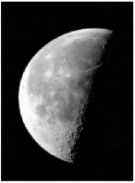
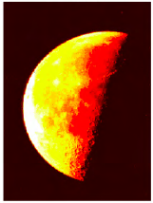
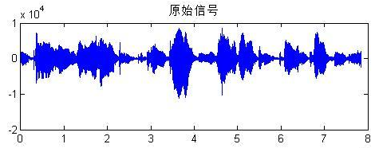
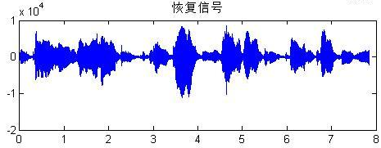
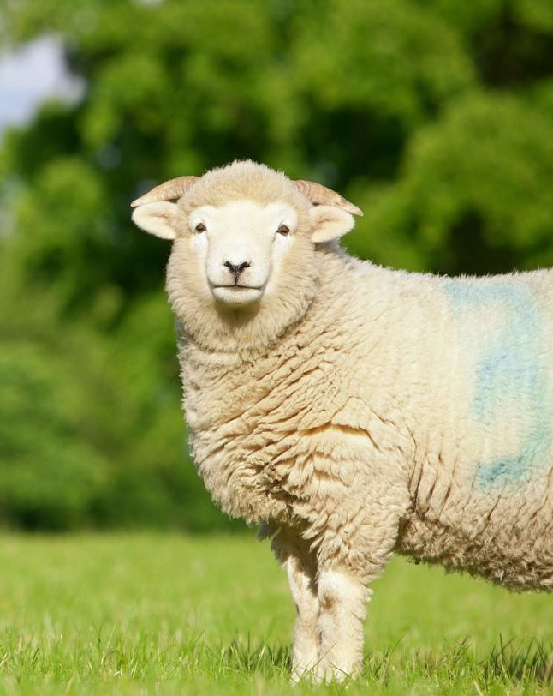
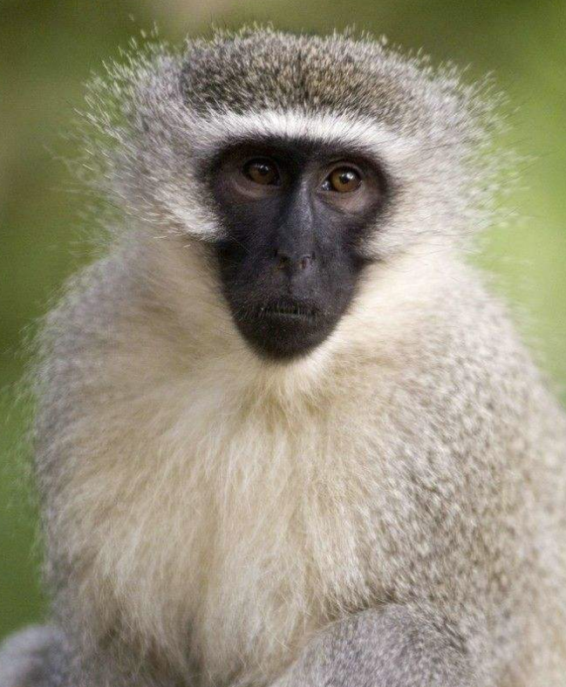
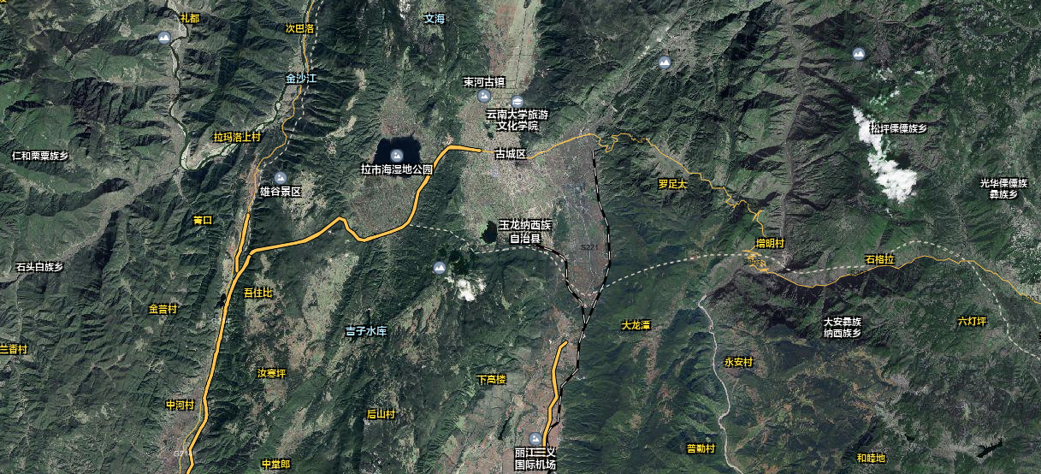
模式识别系统的组成
“处理”与“识别”两个概念的区别
处理
图像、语音
图像、语音
具体的羊、猴
地形特点
识别
动物、卫星照片
处理：输入与输出是同样性质的数值或特征。
识别：输入的是对象特征，输出的是它的分类和描述。

Slide 49
模式识别系统的组成
模式识别的三大任务
3、对样本分类
1、特征设计
识别分类
数据获取
预处理
特征抽取、选择与提取
分类学习
2、分类器设计
模式识别系统概念框图
模式识别系统的主要环节：
特征抽取：特征数据的采集。如长度测量、波形测量、…
特征选择：选择尽可能少、且更有利于分类的特征。含特征变换（提取）
分类学习：利用样本集建立分类和识别规则，即分类器设计
识别分类：对所获得样本按建立的分类规则进行分类识别

Slide 50
几个概念
样本（sample）：一个具体的研究对象，具有一个或多个可观测量。
特征（features）：能从某个方面对样本进行描述、刻画或表达的可观测量（数值型、结构型）。多个特征通常用矢量表示——特征矢量。
模式（pattern）：样本特征矢量的观测值，是抽象样本的数值代表。在这个意义上，“样本”与“模式”说的是同一件事情。
类别、类属、模式类（class）：指在一定合理颗粒度下、有实际区分意义的基础上，主观或客观地被归属于“同一类” 的客观对象（样本、模式）的类别代号。数学上一般处理为整数。
样本集（sample set）：多个样本的集合。训练集、验证集、测试集。
已知样本（known samples，example）：事先知道类别标号的样本。
未知样本（unknown samples）：指特征已知、但类别标号未知的样本，也称：待分样本、待识样本。
——机器学习：称已知样本为样例，未知样本为实例。
模式识别（pattern recognition）：基于样本和应用目的设计分类器；并对性能进行验证，进行必要优化；最后用分类器对未知类属样本进行类属判定。识别，不是宽泛的认识或理解，而是对类别判定。

Slide 51
模式识别系统的组成
训练集：样本的集合，用它来设计开发模式分类器。在有监督分类中，已知类别样本的集合，在无监督分类中，是未知类别样本的集合。但都被用来提取“关于各类之间的分类知识”，即使这些样本本身没有类别信息，仍然隐含着某种分类信息！
验证集：既可以认为是宽泛的训练集中的一部分，也可以理解为独立于训练集的有监督样本集。在一次特定的模型训练过程中，两者不重合；但是在多次模型训练（伴随不同模型超参数设置），两者之间是可以交换部分数据的。其作用在于：通过对特定超参数或特定子模型的设置后，对训练后的模型进行“交付前测试”，以便从多个交付模型中选择泛化性能最优者。
测试集：在设计与调优分类系统时没有用过的独立样本集。
系统评价原则：为了更好地对模式识别系统性能进行评价，必须使用一组独立于训练集的测试集对系统进行测试

Slide 52
二、课程学习说明
第1讲：绪论
第2讲：线性判别分类
第3、4讲：概率分类
第5、6讲：支持向量机
第7讲：决策树
第8讲：随机森林
第9讲：模型选择
第10讲：贝叶斯网络
第11讲：特征提取
第12讲：聚类分析
第13讲：神经网络
第14讲：深度学习
第15讲：模式识别应用

Slide 53
教材与教学参考
埃•阿培丁，机器学习导论（2014第3版）, 范明 译，机械工业版，2016
本课程教材。概念与构公式推导比较简洁。
李航，统计学习方法（第2版），清华大学版，2019
机器学习主要参考。公式推导比较完整。
齐敏等，模式识别导论，清华大学版， 2009
模式识别主要参考。概念与算法讲解清晰。
周志华，机器学习，清华大学版，2016
机器学习主要参考。概念讲解较清晰。
邱锡鹏，神经网络与深度学习 ，机械工业版，2020
神经网络与深度学习主要参考。

Slide 54
实验参考
Müller，Python机器学习基础教程（2017），人民邮电版，2018
Python机器学习实验的主要参考。本课程实验主要参考。
VanderPlas，Python数据科学手册（2017），人民邮电版，2018
Python语言与ML工具包的主要参考。本课程实验主要参考。
Raschka，Python机器学习（2017第2版），机械工业版，2019
Python语言与ML工具包的主要参考。本课程实验主要参考。
Ceder，Python 快速入门（2018，第3版），人民邮电版，2019
Python实验环境：Anaconda + JupyterLab + Spyder
《机器学习与模式识别》-课程实验环境的说明
《机器学习与模式识别》-如何在Jupyter中跑代码
《机器学习与模式识别》-如何在JupyterLab中调试ipynb代码

Slide 55
学习要求
补足矩阵计算、概率统计、最优化相关知识；
牢固掌握基本概念、重要原理及其算法步骤；
运用重要算法对简单实例进行手工演算求解；
熟记重点算法与指标的计算公式和推导过程；
熟记重点概念与算法的原理图及其丰富含义；
能为后续科研工作打下必要的专业理论基础。
数学基础：高等数学（Tayler展开）、线性代数与矩阵计算，概率论与数理统计，数值计算（数据拟合，非线性最优化）
机器学习与模式式识别是一门综合性很强、但是对数学和统计学要求较高的技术学科，每一方面内容都涉及较多数学、统计与应用背景，因此不同基础的同学，学习难度也不同。
课堂学习主要进行概念讲解，原理与算法国产简介，想要切实掌握机器学习与模式识别方法，须在课后多读、多算、多实验，熟记概念、弄懂原理、熟悉算法，通过开源工具解决实际问题。

Slide 56
实验要求
编程环境：使用Python语言以及机器学习相关的软件工具。熟悉Python开发环境（Anaconda，JupyterLab、Spyder），结合示例代码，读懂用NumPy, Pandas, matplotlib, scikit-learn等写成的机器学习核心算法，了解主要函数的使用方式和参数含义
编程要求：熟悉面向对象编程概念，能看懂Python代码，能进行数据处理类编程，了解主要工具包（尤其scikit-learn）的库、模块、类、函数的依赖关系，以及机器学习算法参数的取值与调优
实验作业：课程实验分两两部分。第一部分主要以运行示例代码、对示例代码中部分处理过程进行参数调整或修改，观察并记录运行结果，结合所学知识写出实验分析报告。第二部分则属于综合性实验，能完成一个完整的模式识别或数据分析任务（具体在课程进行中安排）

Slide 57
课程考核
理论作业（30%）：10组。
实验作业（30%）：4组。
期末考试（40%）：开卷笔试。

Slide 58
三、实验环境介绍
参见文件：
《机器学习与模式识别》-课程实验环境的说明
《机器学习与模式识别》-如何在Jupyter中跑代码
《机器学习与模式识别》-如何在JupyterLab中调试ipynb代码

Slide 59
四、数学基础提要
参见文件：第0讲 数学基础提要

Slide 60
It is not knowledge, but the act of learning,
which grants the greatest enjoyment.
Karl Friedrich Gauss, 1808

Slide 61
End of This Part

